Slide 1
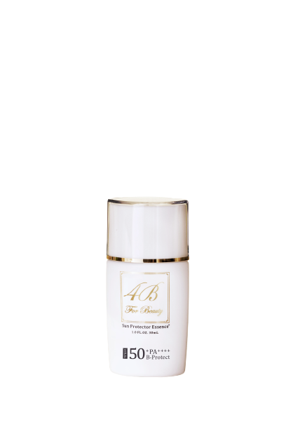
SUN PROTECTOR ESSENCE⁺
日焼け止め美容液
―サンプロテクターエッセンスプラス―
―嬉しい5ポイント―
✓白浮きしない、ごわつかない
✓リキッドタイプで付けた瞬間から潤い実感
✓無添加・紫外線吸収剤不使用でお肌に優しい
✓ウォータープルーフで塗り直し不要
✓ブルーライトカット成分配合
¥4,180（税込）
30ml
低刺激かつ高UVで夏の味方に!!

